Slide 1

최종프로젝트 착수발표
All Rounder
그룹웨어+PMS
4조

Slide 2
목차
프로젝트개요
팀원소개
진행일정
사용주체
요구사항정의서
유스케이스
개발환경
특이기술
ERD
프로세스흐름도
화면설계서

Slide 3
프로젝트개요
분야 : 그룹웨어 + 협업툴(PMS)
목적 : 기존의 그룹웨어와는 달리 협업툴을 접목하여 업무진행 및 타팀과의 업무시 메일 및 메신저 소통의 한계를 극복하고, 프로젝트별로 팀간 부서간 공유하여 효율적으로 협업이 가능하게 함

Slide 4






팀원소개

Slide 5
진행일정
9/22 팀원선정
~10/26(4일) 주제선정 및 요구사항 분석
~11/5(14일) DB설계 산출물 작성
~11/6 착수발표
~11/10 UI구현
~11/30(20일) 로직구현
~12/10(10일) 테스트진행

Slide 6
사용주체
직원 전자결재 웹하드 근태현황 메일 메신져 일정 알림 사내게시판 자원예약 마이페이지 PMS 일감관리 PMS 업무현황 | 관리자 회사정보관리 직원정보관리 부서관리 조직도관리 프로젝트관리 근태관리 게시판관리 결재관리 웹하드관리 자원관리 지표분석
Notes:
이 프로그램은 사용자인 “직원”과 시스템 관리자인 “관리자”로 구성되어 있으며, 시스템을 사용하는 조직의 구성원만 가입할 수 있다. 관리자는 직원의 소속부서 및 직급에 따라 권한을 내규에 따라 부여하며, 직원은 자신의 권한에 맞는 카테고리에 접근할 수 있다.

Slide 7
요구사항정의서

Slide 8
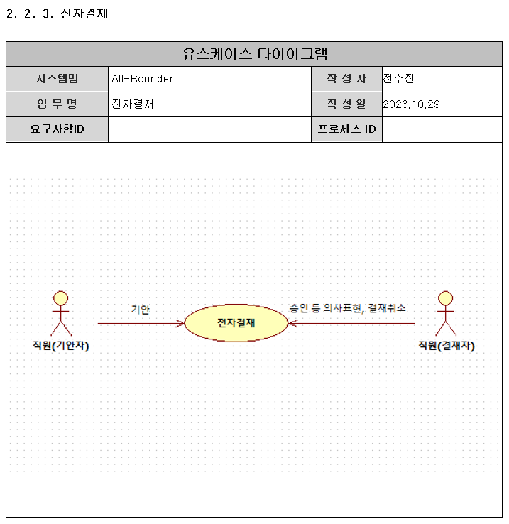
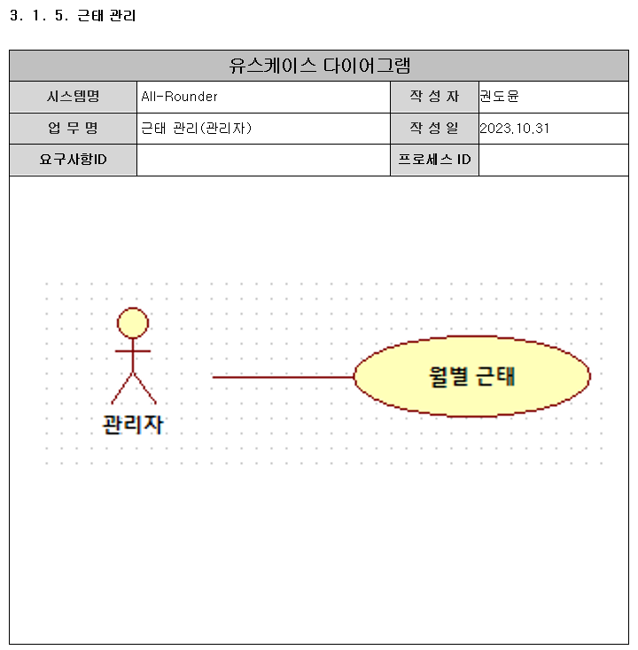
유스케이스

Slide 9

개발환경

Slide 10

특이기술

Slide 11
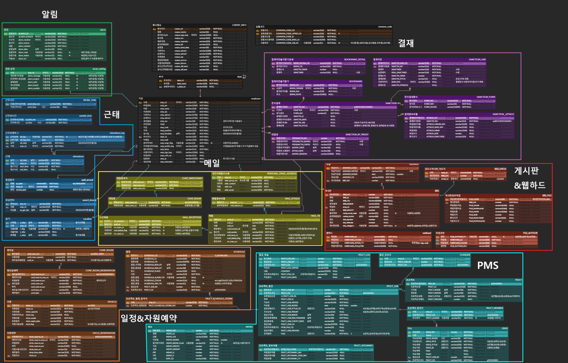
ERD

Slide 12
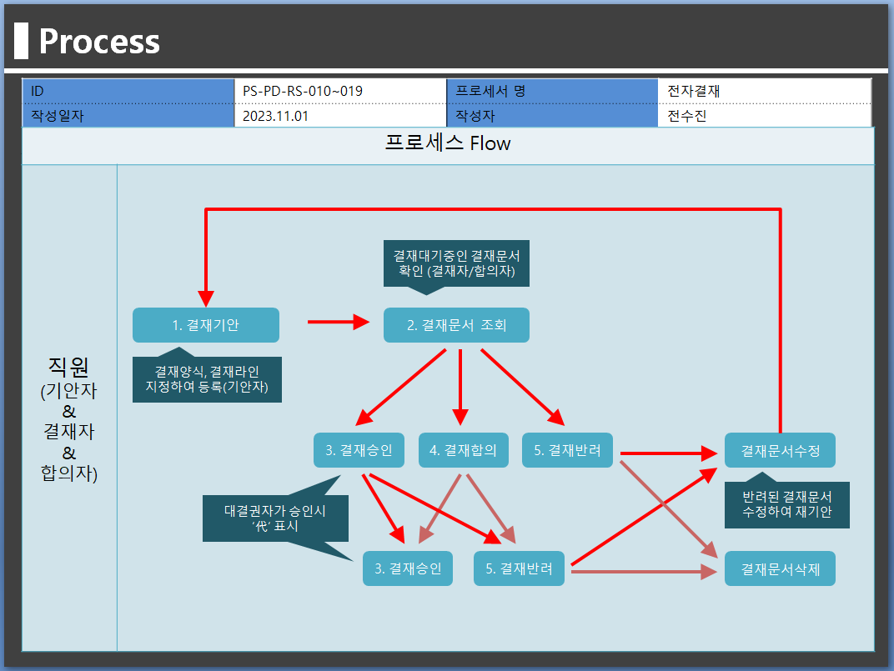
프로세스흐름도

Slide 13
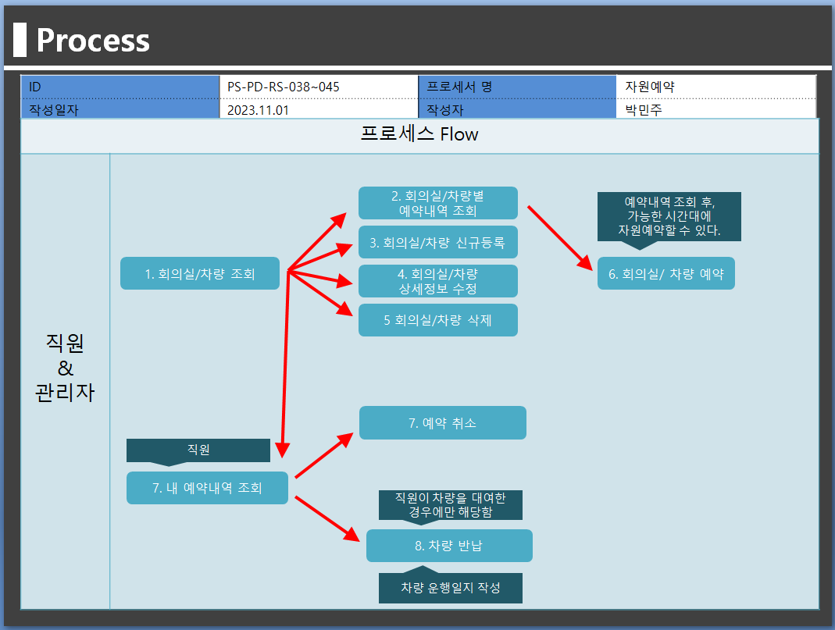
프로세스흐름도

Slide 14
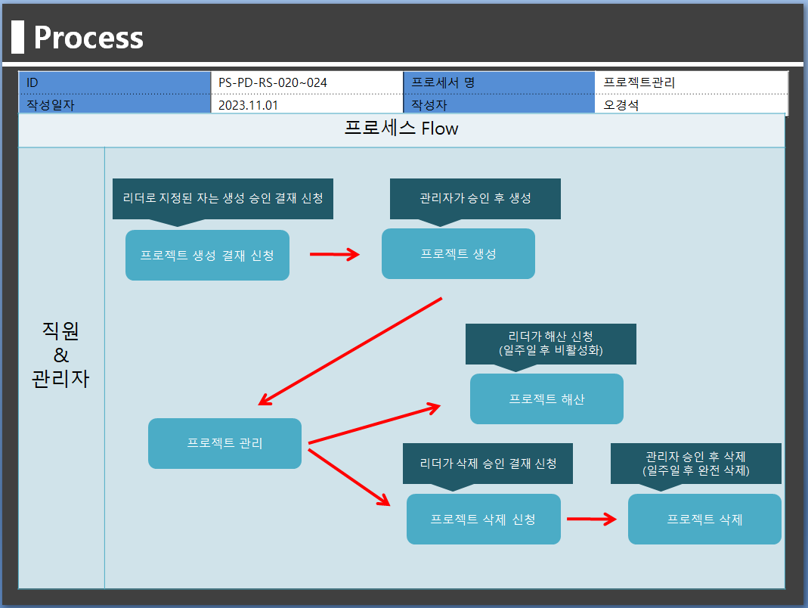
프로세스흐름도

Slide 15
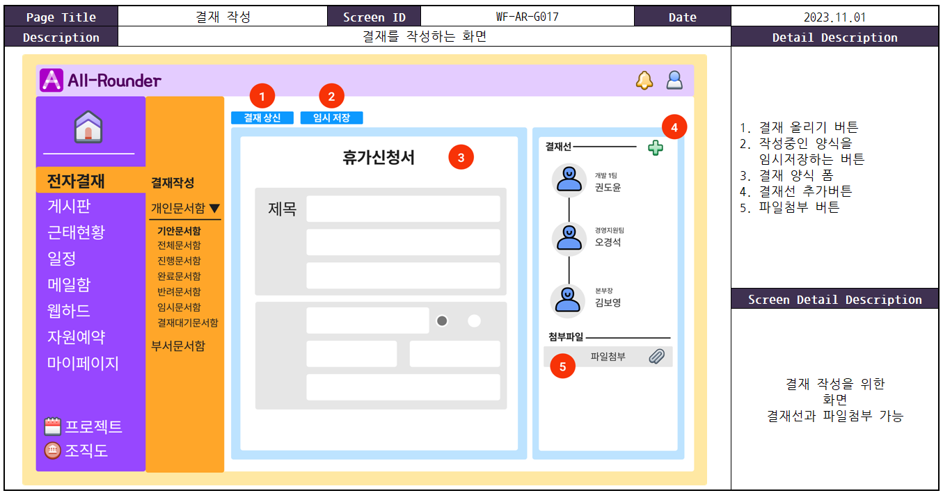
화면정의서 - 전자결재

Slide 16
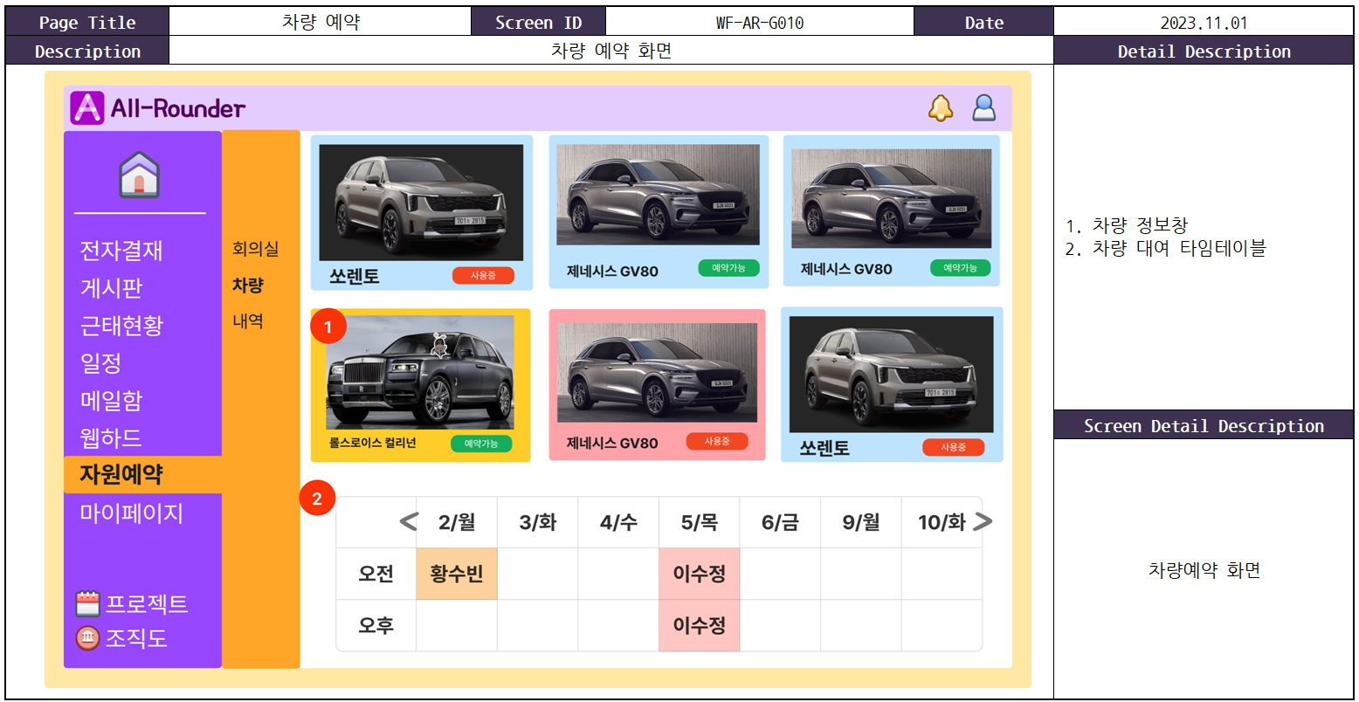
화면정의서 - 자원예약

Slide 17
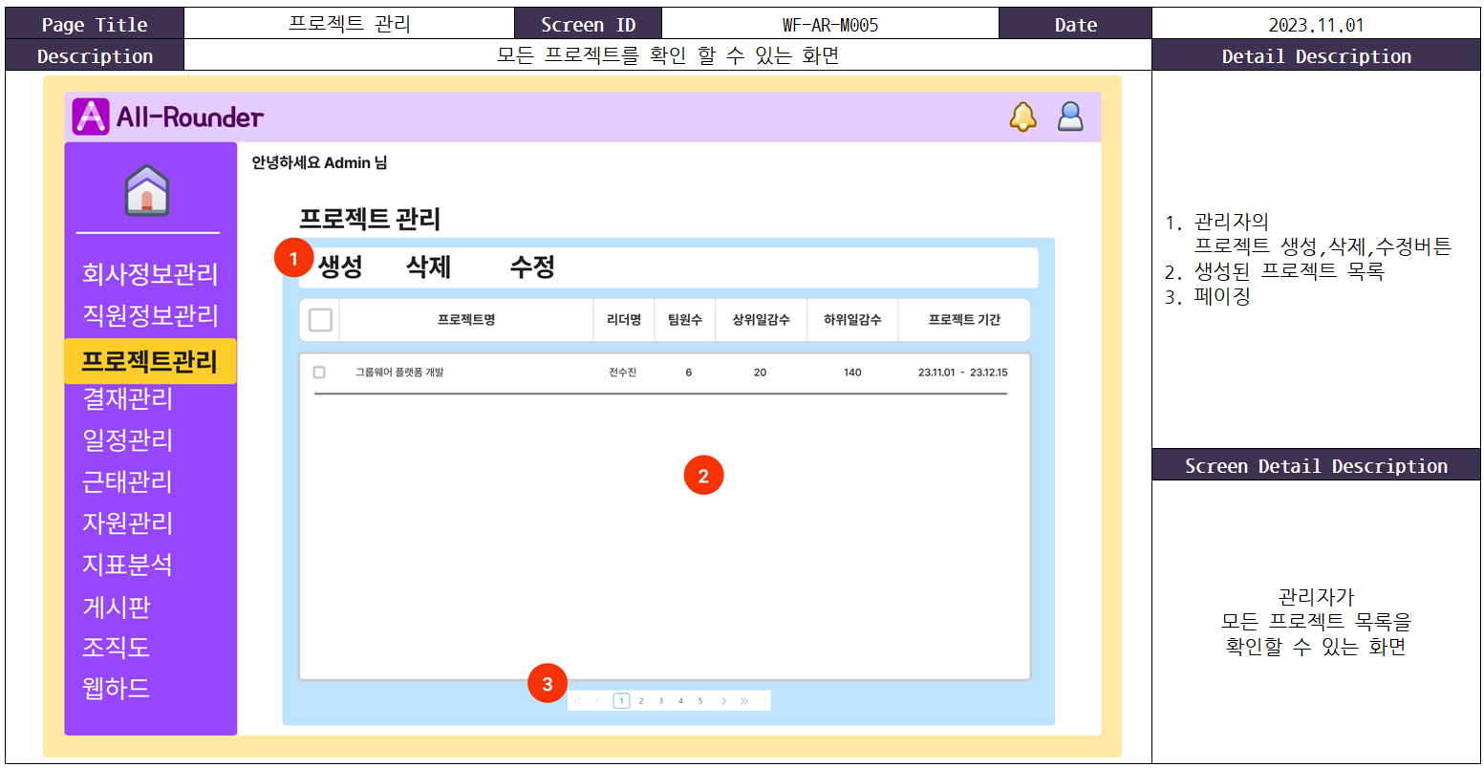
화면정의서 - 프로젝트

Slide 18
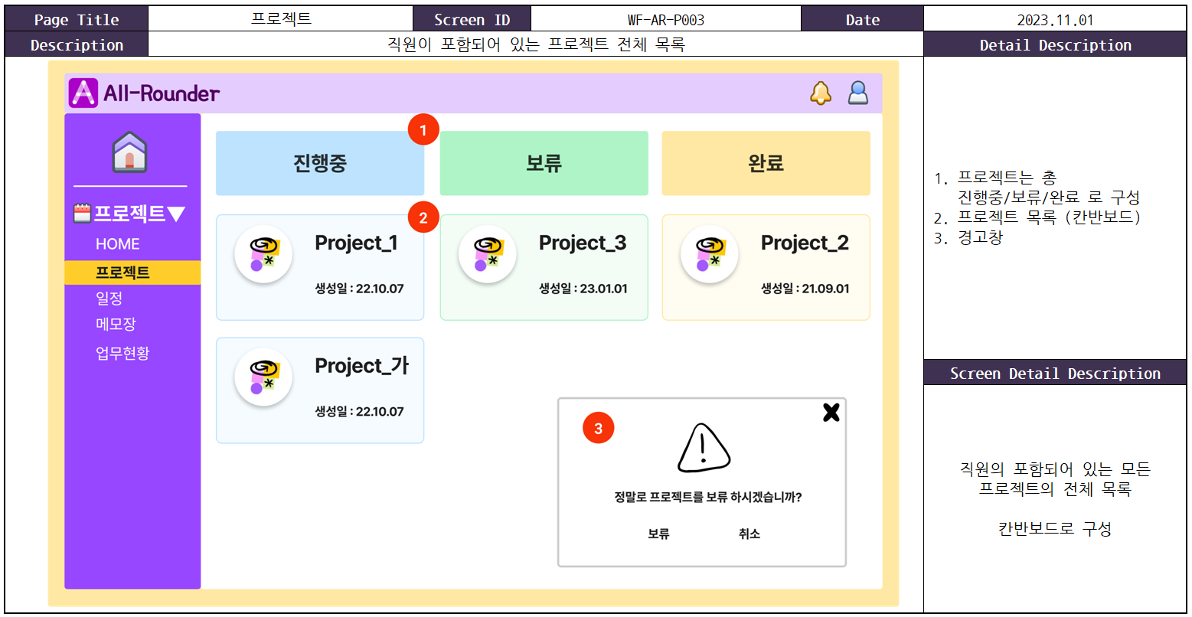
화면정의서 - 프로젝트

Slide 19
I AM 감사해요♥

